Slide 1
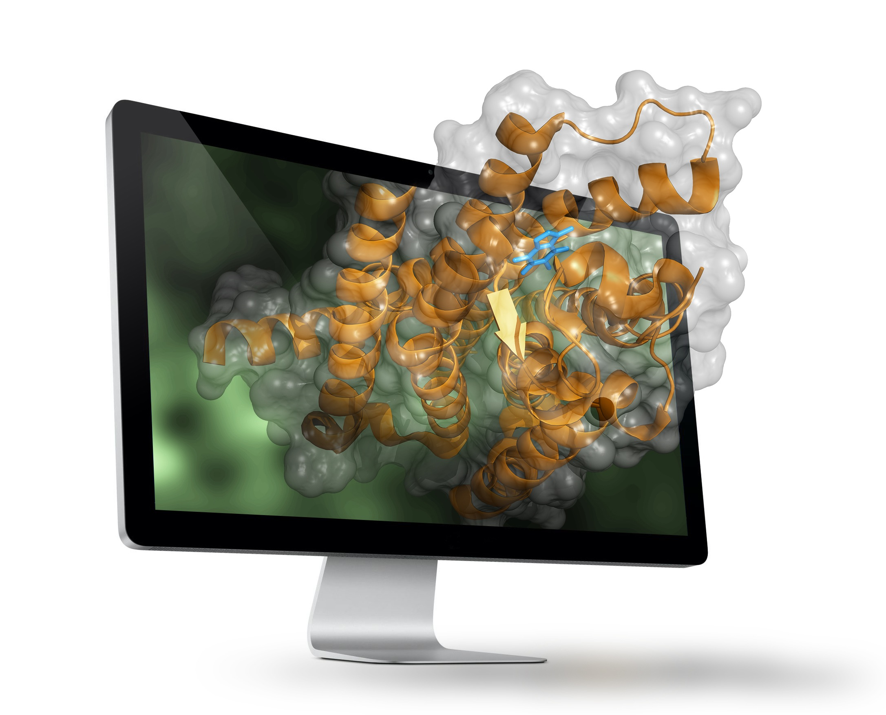
Pokročilá chemoinformatika
Virtualní screening
únor 2017

Slide 2
Úloha virtuálního screeningu v drug designu

Slide 3
Virtuální screening
označován také jako in silico screening
jedná se o proces hledání vhodných chemických látek pomocí výpočetního modelu
vhodnost látky zahrnuje sílu interakce, selektivitu, vhodné farmakokinetické vlastnosti a dostatečně nízkou míru toxicity
často se pro virtuální screening používají
in-house databáze látek, ale i databáze prodejců

Slide 4
Strategie virtuálního screeningu
rozmanité struktury pro hledání tzv. leadů, dobré pokrytí chemického prostoru aktivních látek, využití pro více cílových biomolekul
zacílené a zaměřené sady molekul pro hledání leadů a optimalizaci, cílené knihovny obsahují pouze molekuly podobné již známým aktivním sloučeninám a mohou být použití pouze pro daný konkrétní cíl

Slide 5
Ukázka work flow virtuálního screenningu

Slide 6
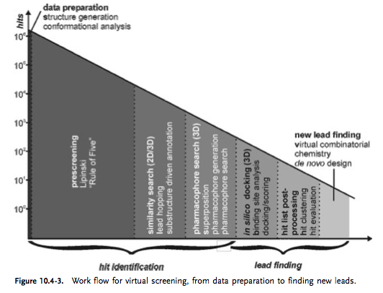
Další ukázka
Zdroj: Johann Gasteiger and Thomas Engel: Chemoinformatics: A Textbook, 2003.

Slide 7
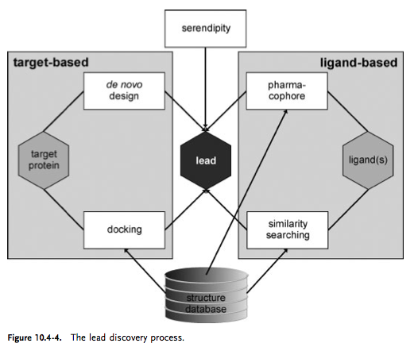
Různé přístupy virtualního screeningu podle znalostí
Zdroj: Johann Gasteiger and Thomas Engel: Chemoinformatics: A Textbook, 2003.

Slide 8
Různé přístupy virtualního screeningu podle znalostí
 | neznámé ligandy | známé ligandy
neznámá struktura proteinu | kombinační knihovna (combinatorial library) a HTS | QSAR, farmakoforové modely, podobnostní hledání v DB
známá struktura proteinu | De novo design, receptor-based 3D vyhledávání | Structure-based design, dokování

Slide 9
Ligand-based přístup
první krok – filtrování
  např. Lipinského pravidlo 5
    MW < 500, logP < 5, H donorů < 5, H akceptorů < 10
    rozšíření: počet rotovatelných vazeb < 10 nebo jedno z pravidel může být porušeno
in silico ADMET
  absorption, distribution, metabolism, excretion and toxicity
podobnostní hledání
farmakoforový model

Slide 10
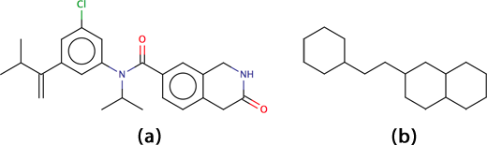
Podobnostní hledání
topologické (2D)
  podobnostní koeficienty a fingerprinty
    hledání podle výskytu podobných skupin
  scaffoldy
    společné základ molekul
    např. Murcko scaffold
geometrické (3D)
  hledání molekul se stejnou funkční skupinou ve stejném prostoru
Zdroj: http://silicos-it.com/software/strip-it/1.0.2/strip-it.html

Slide 11
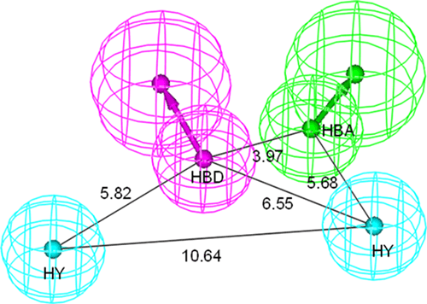
Farmakoforové modely
principem je hledání funčních bodu v konkretním prostoru na základě přiložení známých molekul
Zdroj: Wu, D., Jin, F., Lu, W., Zhu, J., Li, C., Wang, W., Tang, Y., Jiang, H., Huang, J., Liu, G. and Li, J. (2012), Synthesis, Structure–Activity Relationship, and Pharmacophore Modeling Studies of Pyrazole-3-Carbohydrazone Derivatives as Dipeptidyl Peptidase IV Inhibitors. Chemical Biology & Drug Design, 79: 897–906. doi: 10.1111/j.1747-0285.2012.01365.x

Slide 12
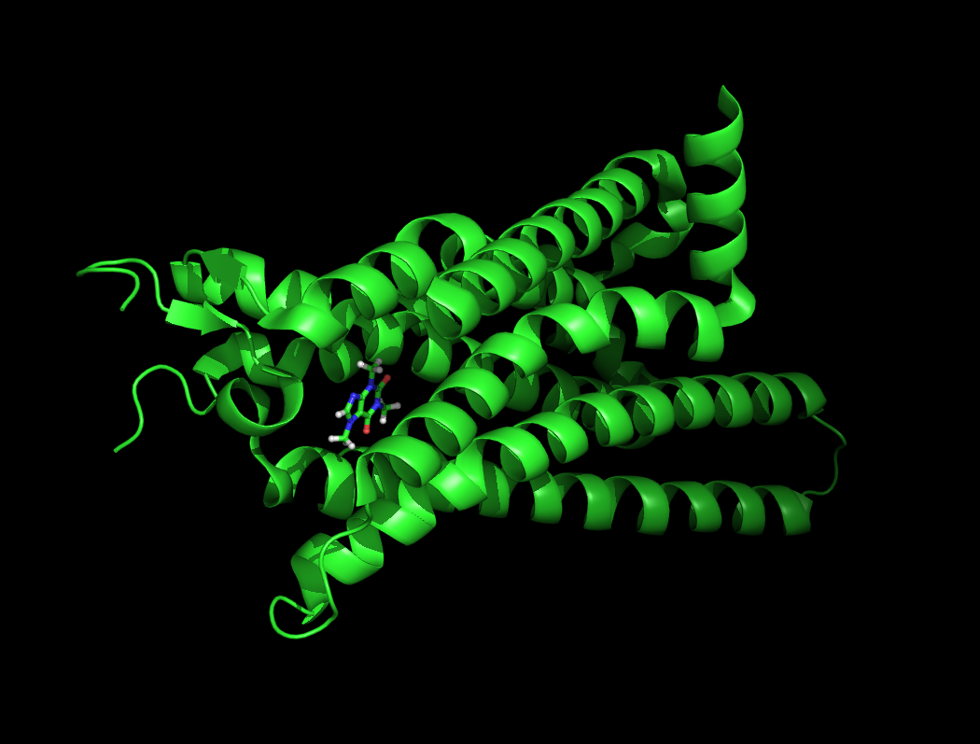
Structure-based přístup
znalost struktury cíle (nejčastěji proteinu)
PDB databáze
  krystalizované komplexy ligandu s proteinem
    například 3rfm –
    adenosinový
    receptor A2a
    s kofeinem

Slide 13
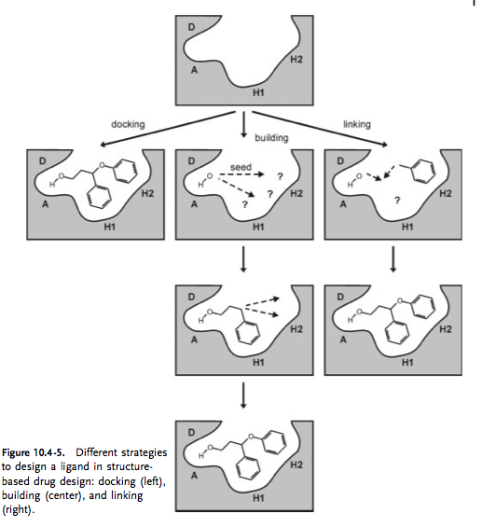
Různé strategie structure-based přístupu
Zdroj: Johann Gasteiger and Thomas Engel: Chemoinformatics: A Textbook, 2003.

Slide 14
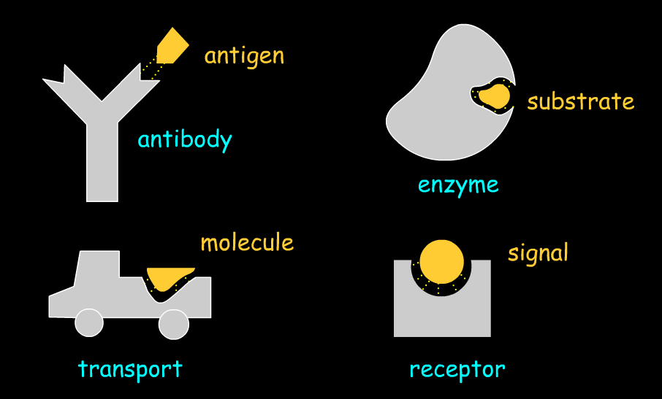

Molekulové dokování
Molekulové rozpoznávání je schopnost biomolekul rozpoznat jiné biomolekuly a selektivně s nimi interagovat za účelem vyvolání biologického pochodu, jako je transkripce, translace, přenos signálu, transport, regulace, enzymatická katalýza, virová a bakteriální infekce a imunitní odpověď.
Molekulové dokování je proces, který spočívá v umístění molekul do vhodné polohy, ve které interagují s receptorem. Molekulové dokování je přirozený proces, který se odehrává v buňkách.
V molekulovém modelování se pomocí metody “molekulového dokování” studuje, jak dvě či více látek „zapadají“ do sebe (jak interagují).

Slide 15
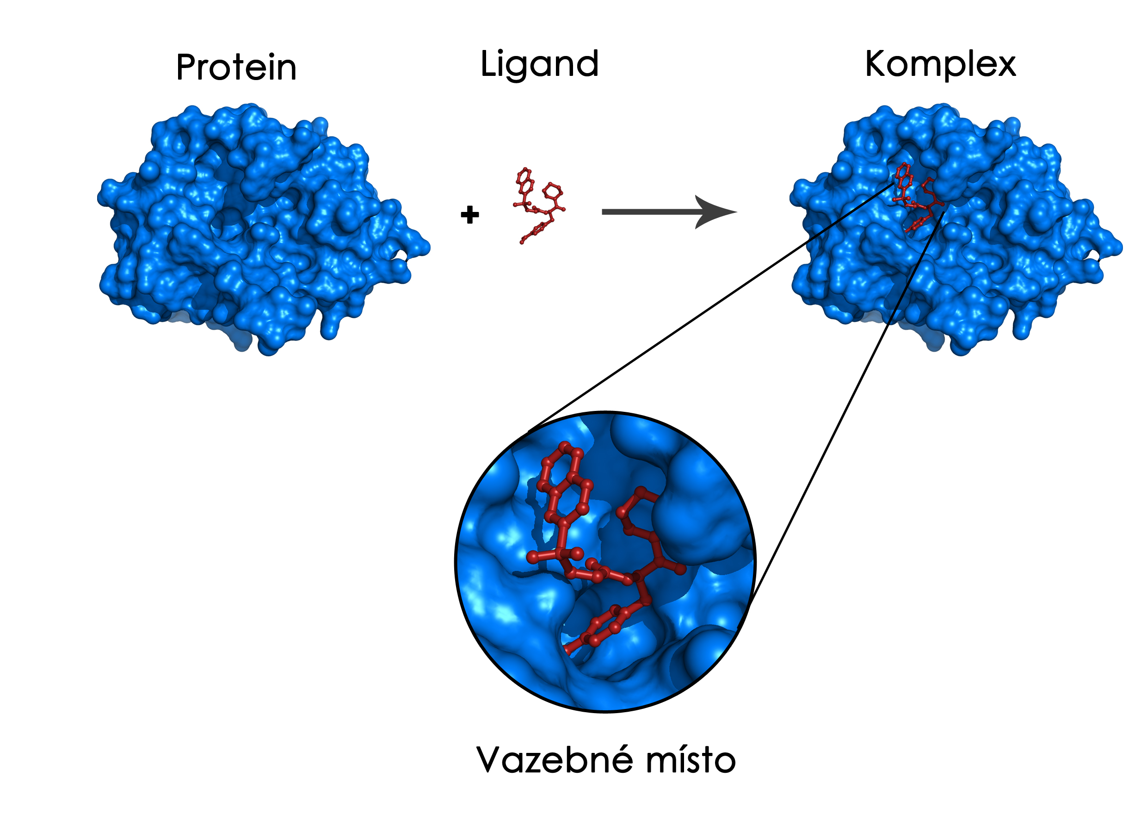
In silico molekulové dokování
  Hledání nejlepšího „fitu“ mezi receptorem a ligandem
Predikuje
  pózu molekuly ve vazebném místě
    geometrie
  Vazebnou afinitu (skóre) reprezentující sílu vazby
    energie

Slide 16
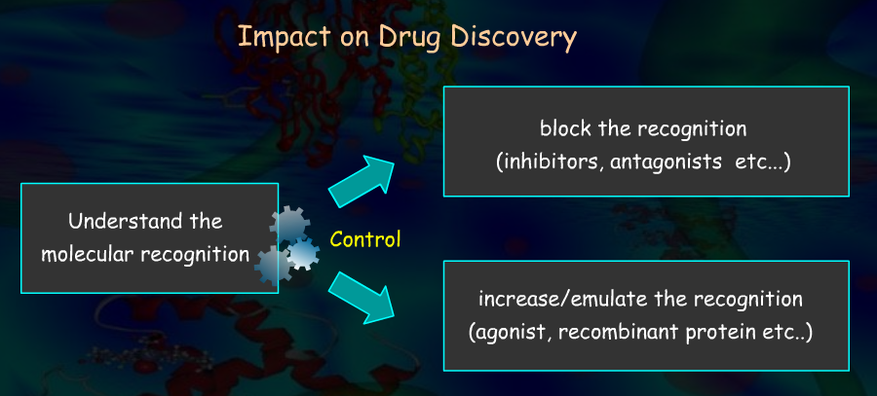
Porozumění molekulovému rozpoznávání
Pochopení principu molekulárního rozpoznávání na molekulární úrovni je nezbytné pro správé pochopení molekulární funkce a biologického procesu
Znalost biologického procesu na molekulární úrovni může být použita pro návrh nových léčiv.

Slide 17
Vysvětlení molekulovému rozpoznávání
V roce 1890 byl představen model zámku a klíče (lock-and-key) Emilem Fischerem.
V roce 1958 Daniel Koshland představil induced-fit přístup.
Buyong Ma a jeho skupina představila v roce 2003 představila cestu pomocí konformační ensemble.
“All model are wrong, some are usefull.”
-- George Box

Slide 18
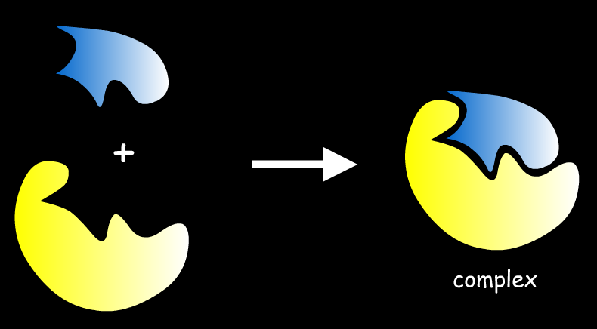
Teorie zámku a klíče
Již v roce 1890 Emil Fischer navrhl model nazývaný „model zámku a klíče“ popisující, jak fungují biologické systémy. Substrát podle tohoto modelu zapadá do aktivního místa biomakromolekuly, podobně jako klíč do zámku. Biologické „zámky“ mají unikátní stereochemické vlastnosti, které jsou nezbytné pro jejich funkci.

Slide 19
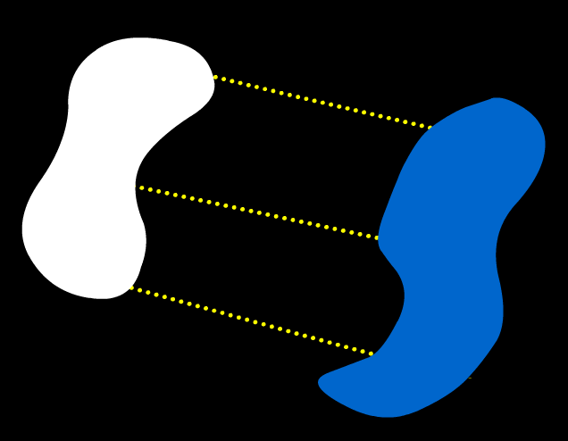
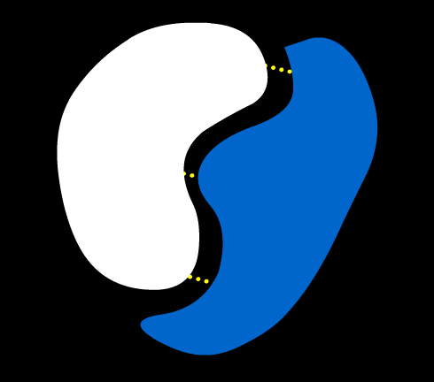
Teorie indukovaného přizpůsobení (induced-fit)
V roce 1958 Daniel Koshland navrhl model „indukovaného přizpůsobení“. Základní myšlenkou tohoto modelu je flexibilní přizpůsobení ligandu i aktivního místa receptoru za účelem dosažení optimální struktury komplexu.

Slide 20
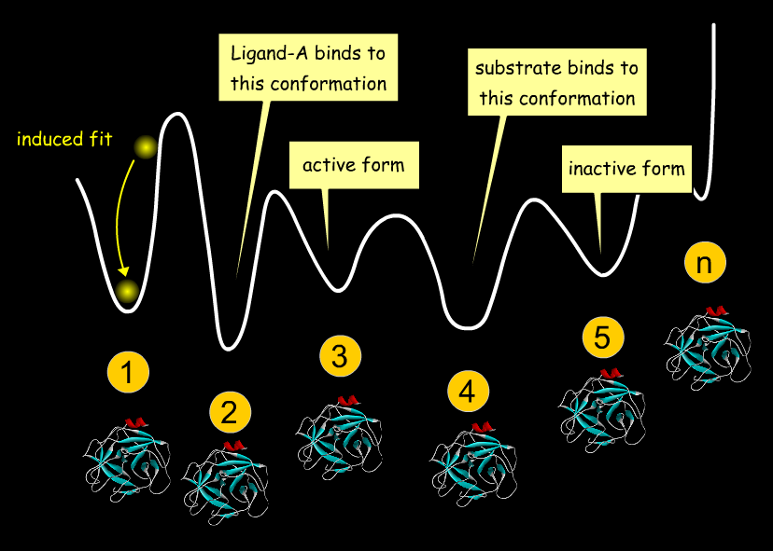
Model konformačního ensemblu (sady)
Bylo pozorováno, že proteiny mohou vykovávat velké konformační změny. Tento model popisuje proteiny jako sadu konformačních stavů. Flexibilita proteinu dovoluje přecházet z jedné konformace na druhou.

Slide 21
Flexibilita cytochromu P450 2D6 v aktivním místě
Zdroje: Hendrychova T et al BBA - Proteins and Proteomics, 1814 (1), 58-68, 2011
Otyepka M, Berka K, Anzenbacher P. Curr. Drug. Metab., 13(2), 130-142, 2012
Berka K, et al J. Inorg. Biochem., 110, 46-50, 2012

Slide 22
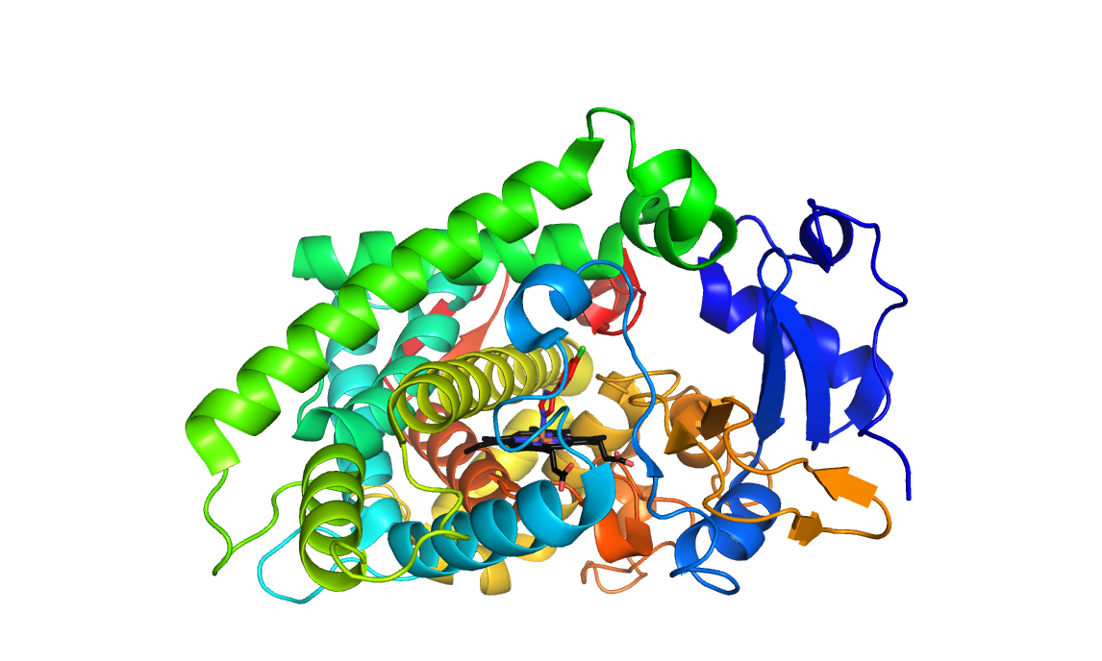
1SUO
CYP2B4

Slide 23
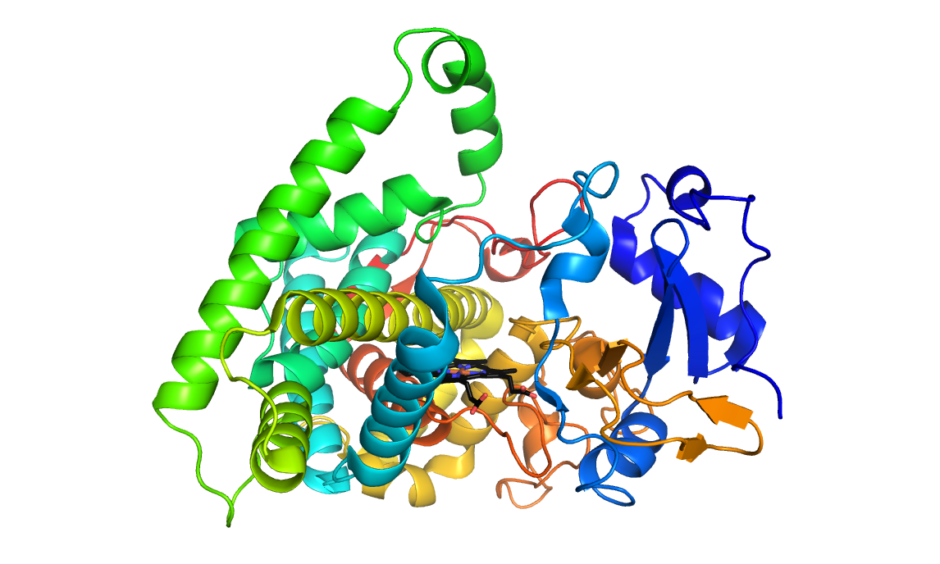
1PO5
CYP2B4

Slide 24
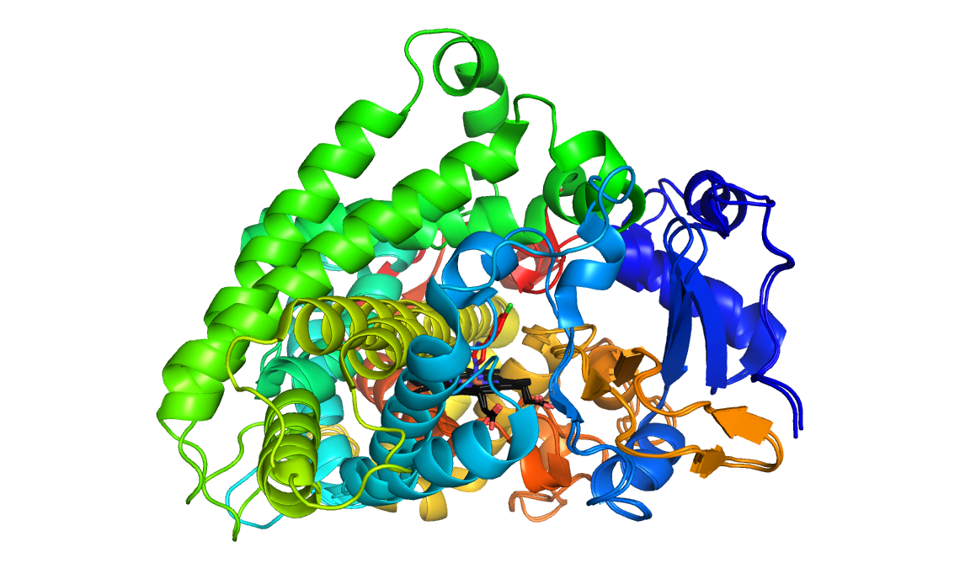
1PO5
1SUO
CYP2B4

Slide 25
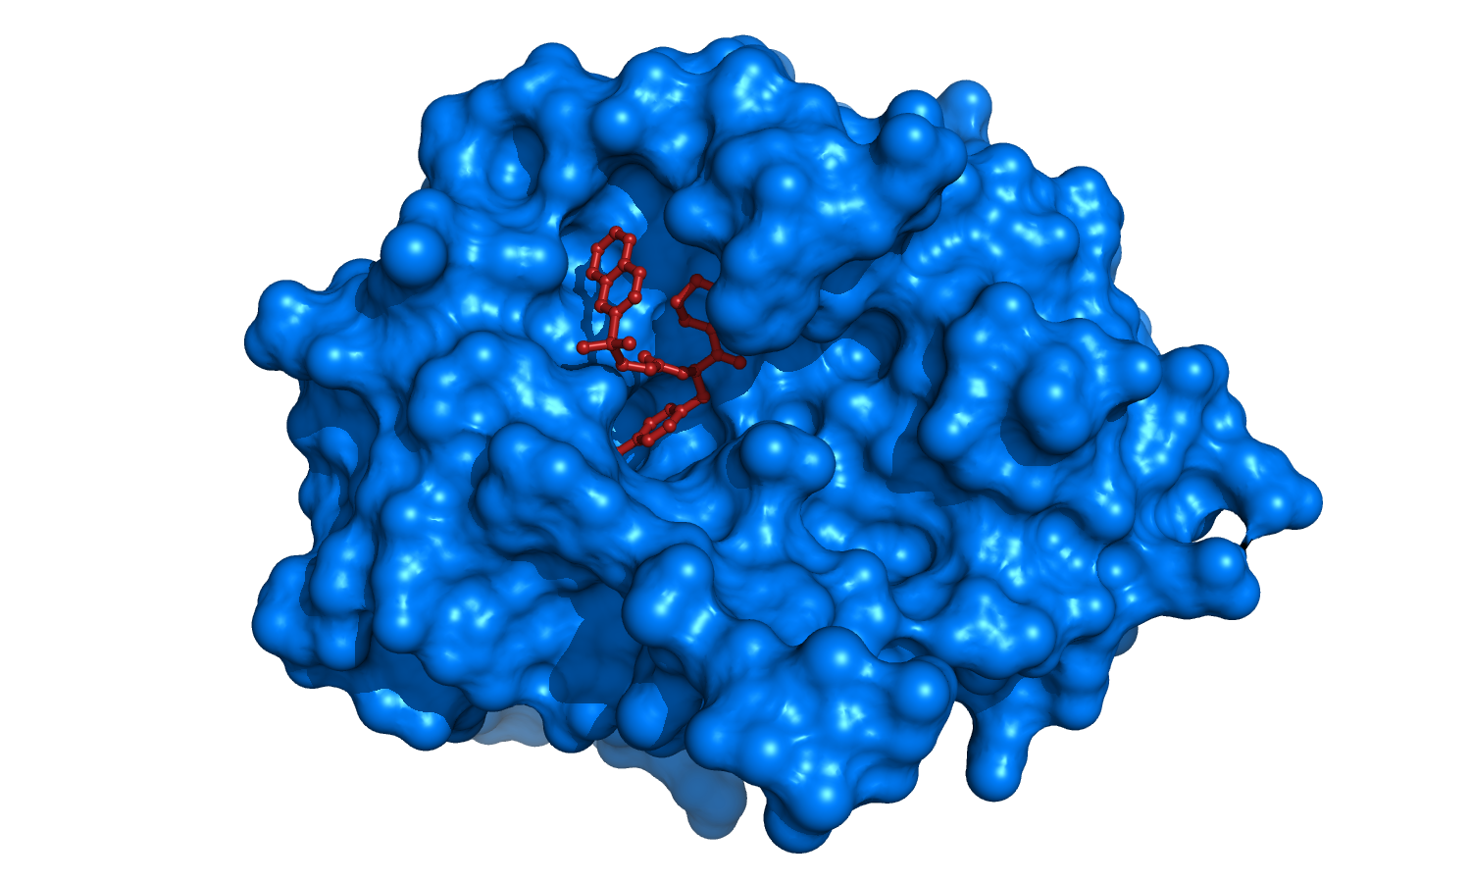
Význam molekulového dokování
Obtíže při získávání experimentálních strukturních dat komplexů biomakromolekul s ligandy vedly k vývoji predikčních výpočetních metod.
Molekulové dokování (molecular docking) je metoda zaměřená na predikci optimální vazebné orientace a konformace interagujících molekul v prostoru a predikci stability vzniklého komplexu.
Molekulové dokování hraje důležitou roli při výzkumu a vývoji moderních léčiv. V průběhu několika posledních desetiletí bylo běžně použito ve většině farmaceutických a biotechnologických firem pro celou řadu aplikací.

Slide 26
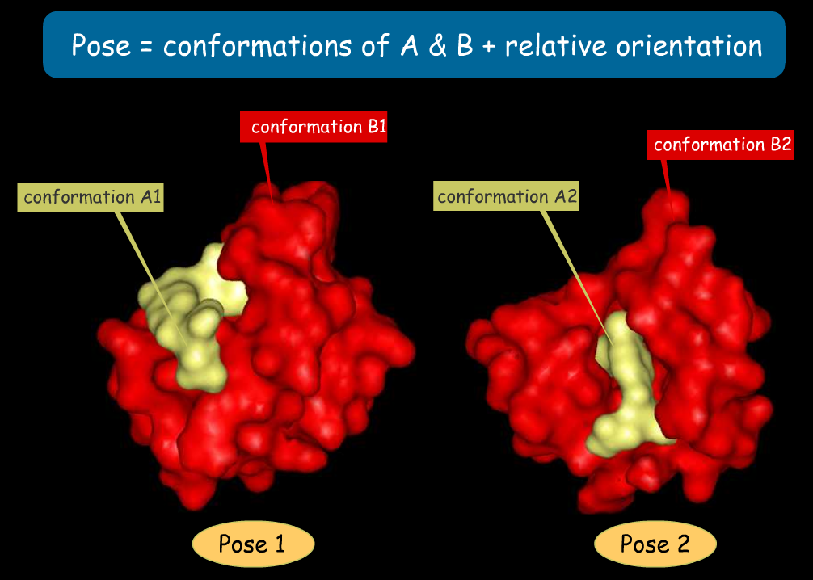
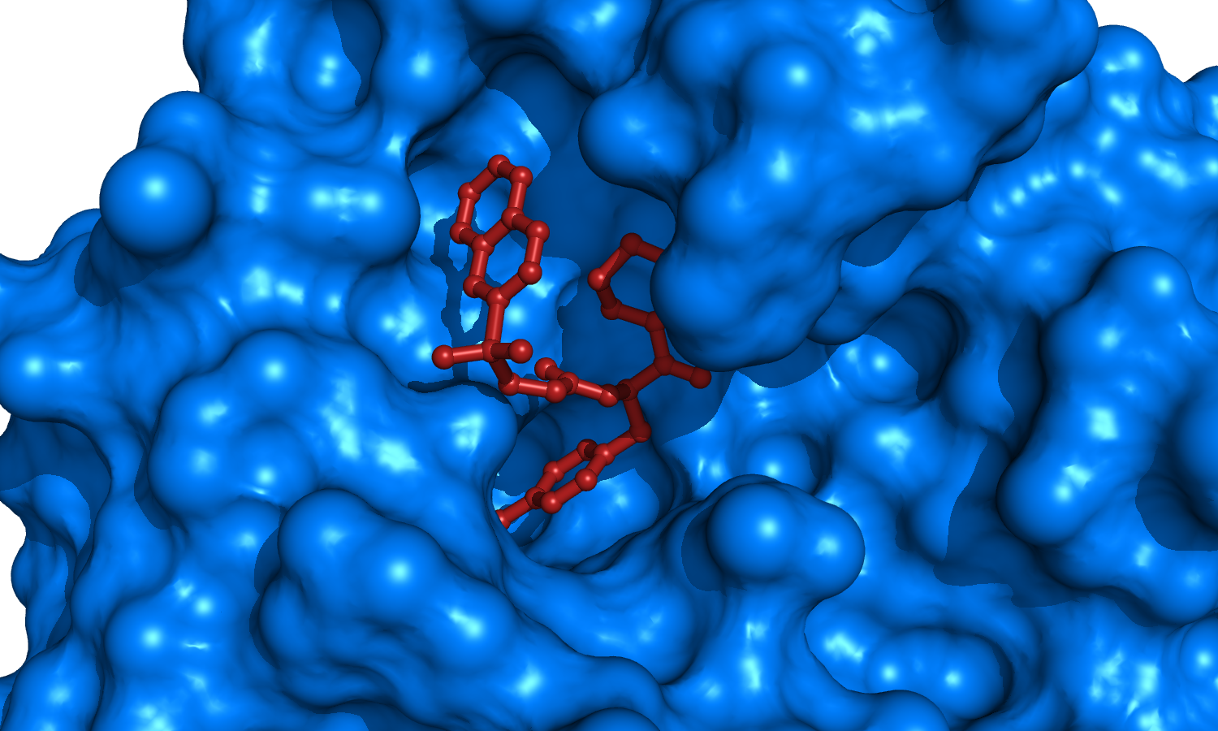
Definice pojmu „póza”
„Póza" označuje konkrétní geometrické uspořádání komplexu receptor-ligand (v angl. „pose“, či také „binding mode“).
Obsahuje informaci nejen o relativní orientaci ligandu a receptoru, ale také o jejich vzájemné konformaci.

Slide 27
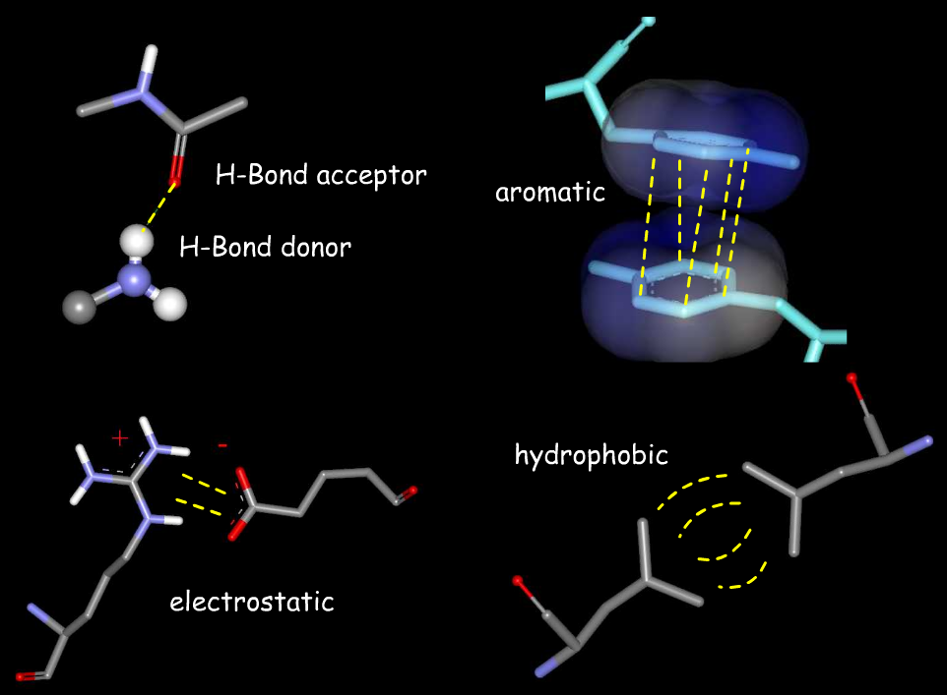
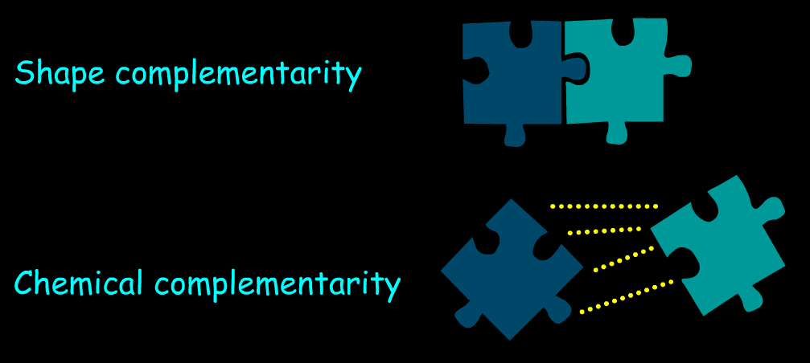
Molekulová komplementarita v dokování
Molekulové dokování využívá konceptu molekulové komplementarity (lat. complementum, doplněk). Interakci molekul si můžeme představit jako navlékání rukavice na ruku, tvar a fyzikálně-chemické vlastnosti molekul určují podobu komplexu.
Komplementarita tvarů je prvním kritériem pro hodnocení interakce .
Navíc, chemická a fyzikálně-chemická komplementarita je také důležitým kritériem při dokování,
které ovlivňuje podobu vzniklého
komplexu.

Slide 28
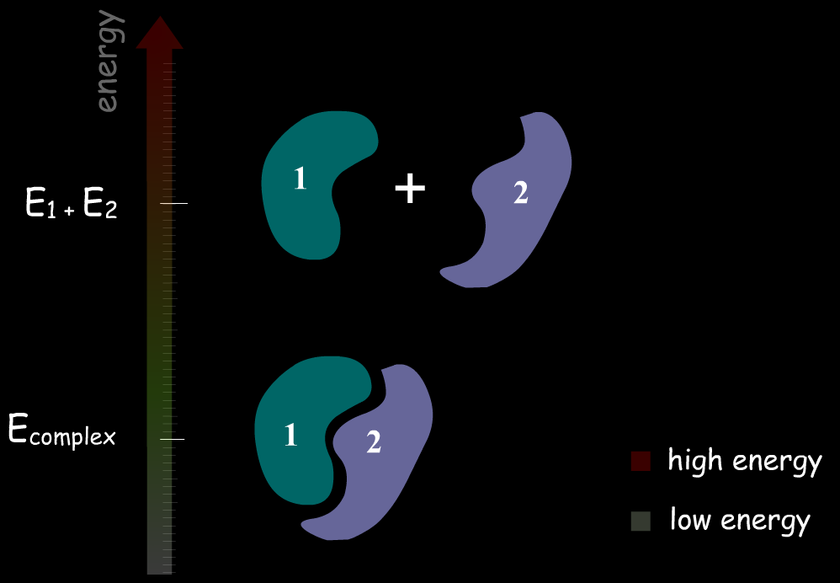
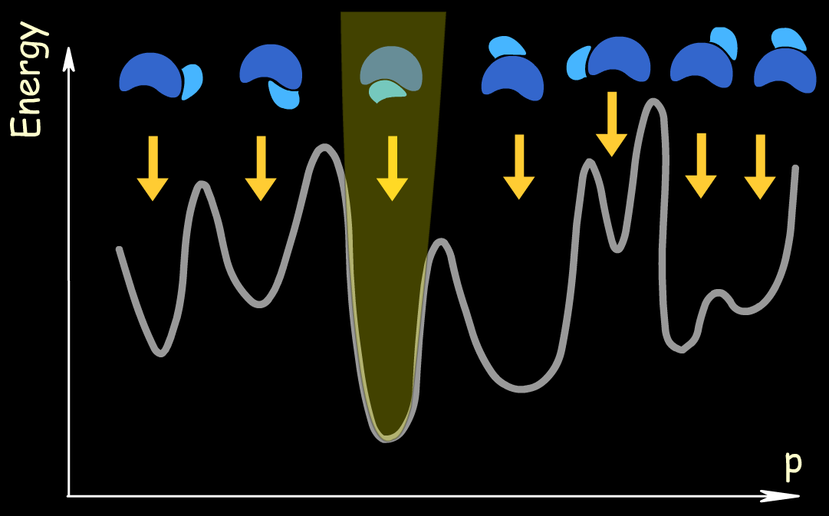
Podoba komplexu je určena energií
Vznik komplexu je řízen energeticky, komplex má menší potenciální energii než jeho jednotlivé části samostatně, což drží komplex pohromadě.
Cílem molekulového dokování je najít 3D strukturu komplexu, který má nejnižší energii.

Slide 29
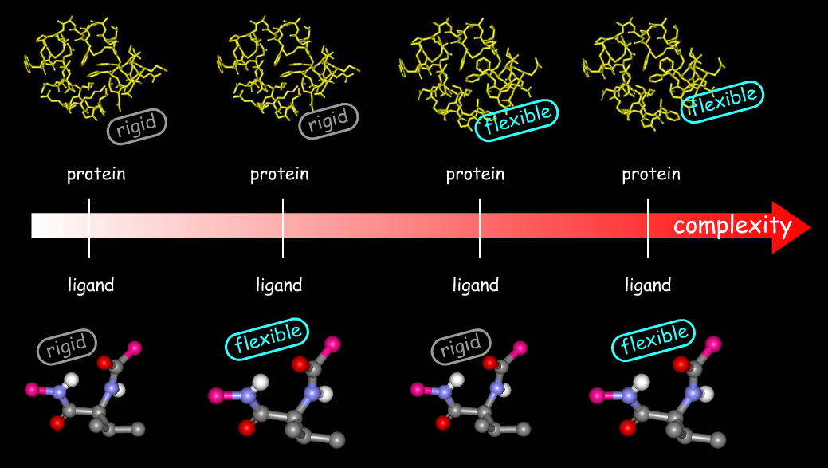
Flexibilita při dokování
Vzájemné přizpůsobení ligandu a receptoru je klíčové pro pochopení vazby ligandu a funkce proteinu.
Jedno z velkých výzev molekulového dokování je správně zahrnout toto přizpůsobení při výpočtu.
Postup dokování může být rozdělen podle toho, do jaké míry uvažujeme flexibilitu, ve vzrůstajícím pořadí:
  Rigidní dokování: nezahrnuje flexibilitu žádné molekuly (zámek a klíč)
  Rigidní receptor – flexibilní ligand: pouze ligand je flexibilní (nejčastější)
  Flexibilní receptor – flexibilní ligand: obě dvě struktury flexibilní (výpočetně náročné)

Slide 30
Tři základní komponenty softwarů provádějící dokování
Reprezentacemolekul – způsob, jak znázornit molekuly (atomy, povrch, mřížka (grid))
Skórovací funkce (metoda) – metoda posuzující energii nadokovaného komplexu (např. silové pole)
Prohledávací algoritmus (searching algorithm) – algoritmus generující pózy (ideálně energeticky co nejvýhodnější)

Slide 31
Skórovací funkce
Force field
Empirical
Knowledge-based

